Slide 1
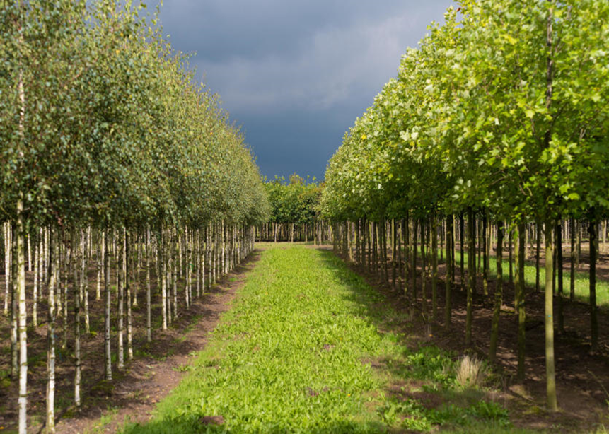
STANDARDY REALIZACJI ZADRZEWIEŃ PRZYDROŻNYCH W WOJEWÓDZTWIE KUJAWSKO-POMORSKIM

Slide 2
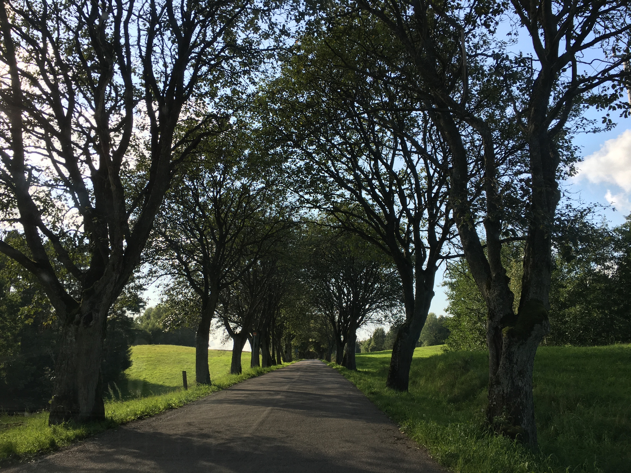
Zgodnie z art. 20. ustawy z 21 marca 1985 r. o drogach publicznych, do obowiązków zarządcy drogi należy utrzymywanie zieleni przydrożnej, w tym sadzenie drzew.
Zasady sadzenia drzew przy drodze określa rozporządzenie ministra transportu i gospodarki morskiej z 2 marca 1999 r. w sprawie warunków technicznych, jakim powinny odpowiadać drogi publiczne i ich usytuowanie
Zgodnie z § 52 ust. 2 ww. rozporządzenia zieleń w pasie drogowym nie powinna zagrażać bezpieczeństwu uczestników ruchu, ograniczać pola widoczności, skrajni drogi, utrudniać utrzymania drogi.
W § 53 ust. 3 określono, iż odległość pnia drzewa od krawędzi jezdni nie powinna być mniejsza niż 3,0 m, a w wypadku przebudowy albo remontu drogi dopuszcza się mniejszą odległość, jeśli będą spełnione pozostałe warunki określone w rozporządzeniu.

Slide 3
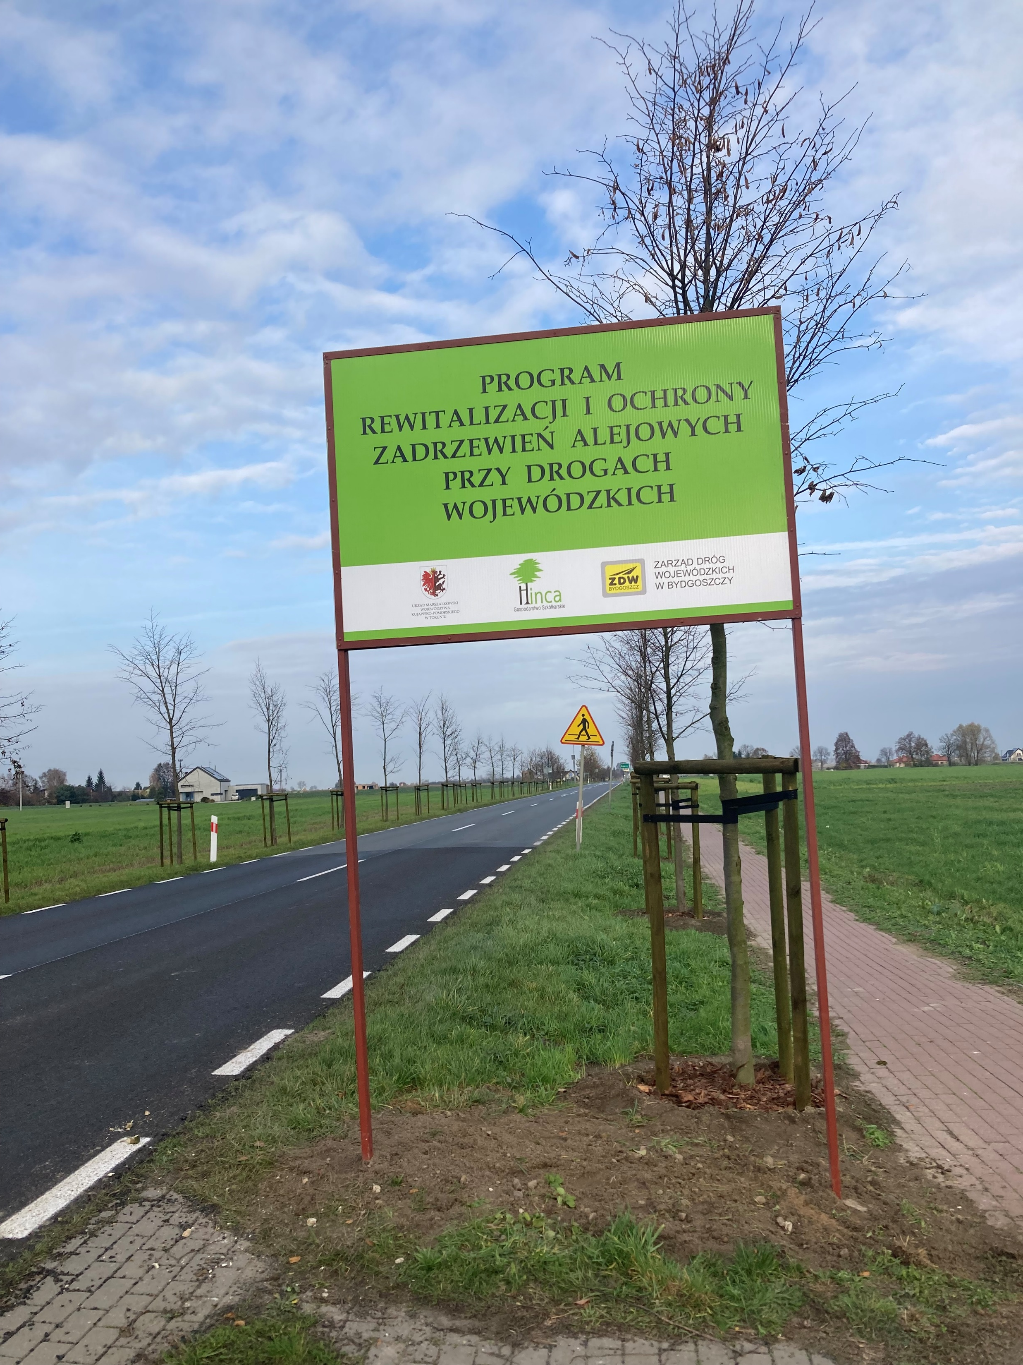
NOWE ALEJE
Do nasadzenia zastosować drzewa (zależnie od rodzaju i tempa wzrostu, oceny miejsca sadzenia) o obwodzie pnia 18-20 cm na wysokości 130 cm.
Odległość między drzewami w rzędzie ma wynosić 5 -12 m
Drzewa z gołym korzeniem sadzić należy jesienią lub wczesną wiosną,
Rośliny z bryła ziemi można sadzić przez cały rok z wyjątkiem dni upalnych i w czasie zamarzania gruntu

Slide 4
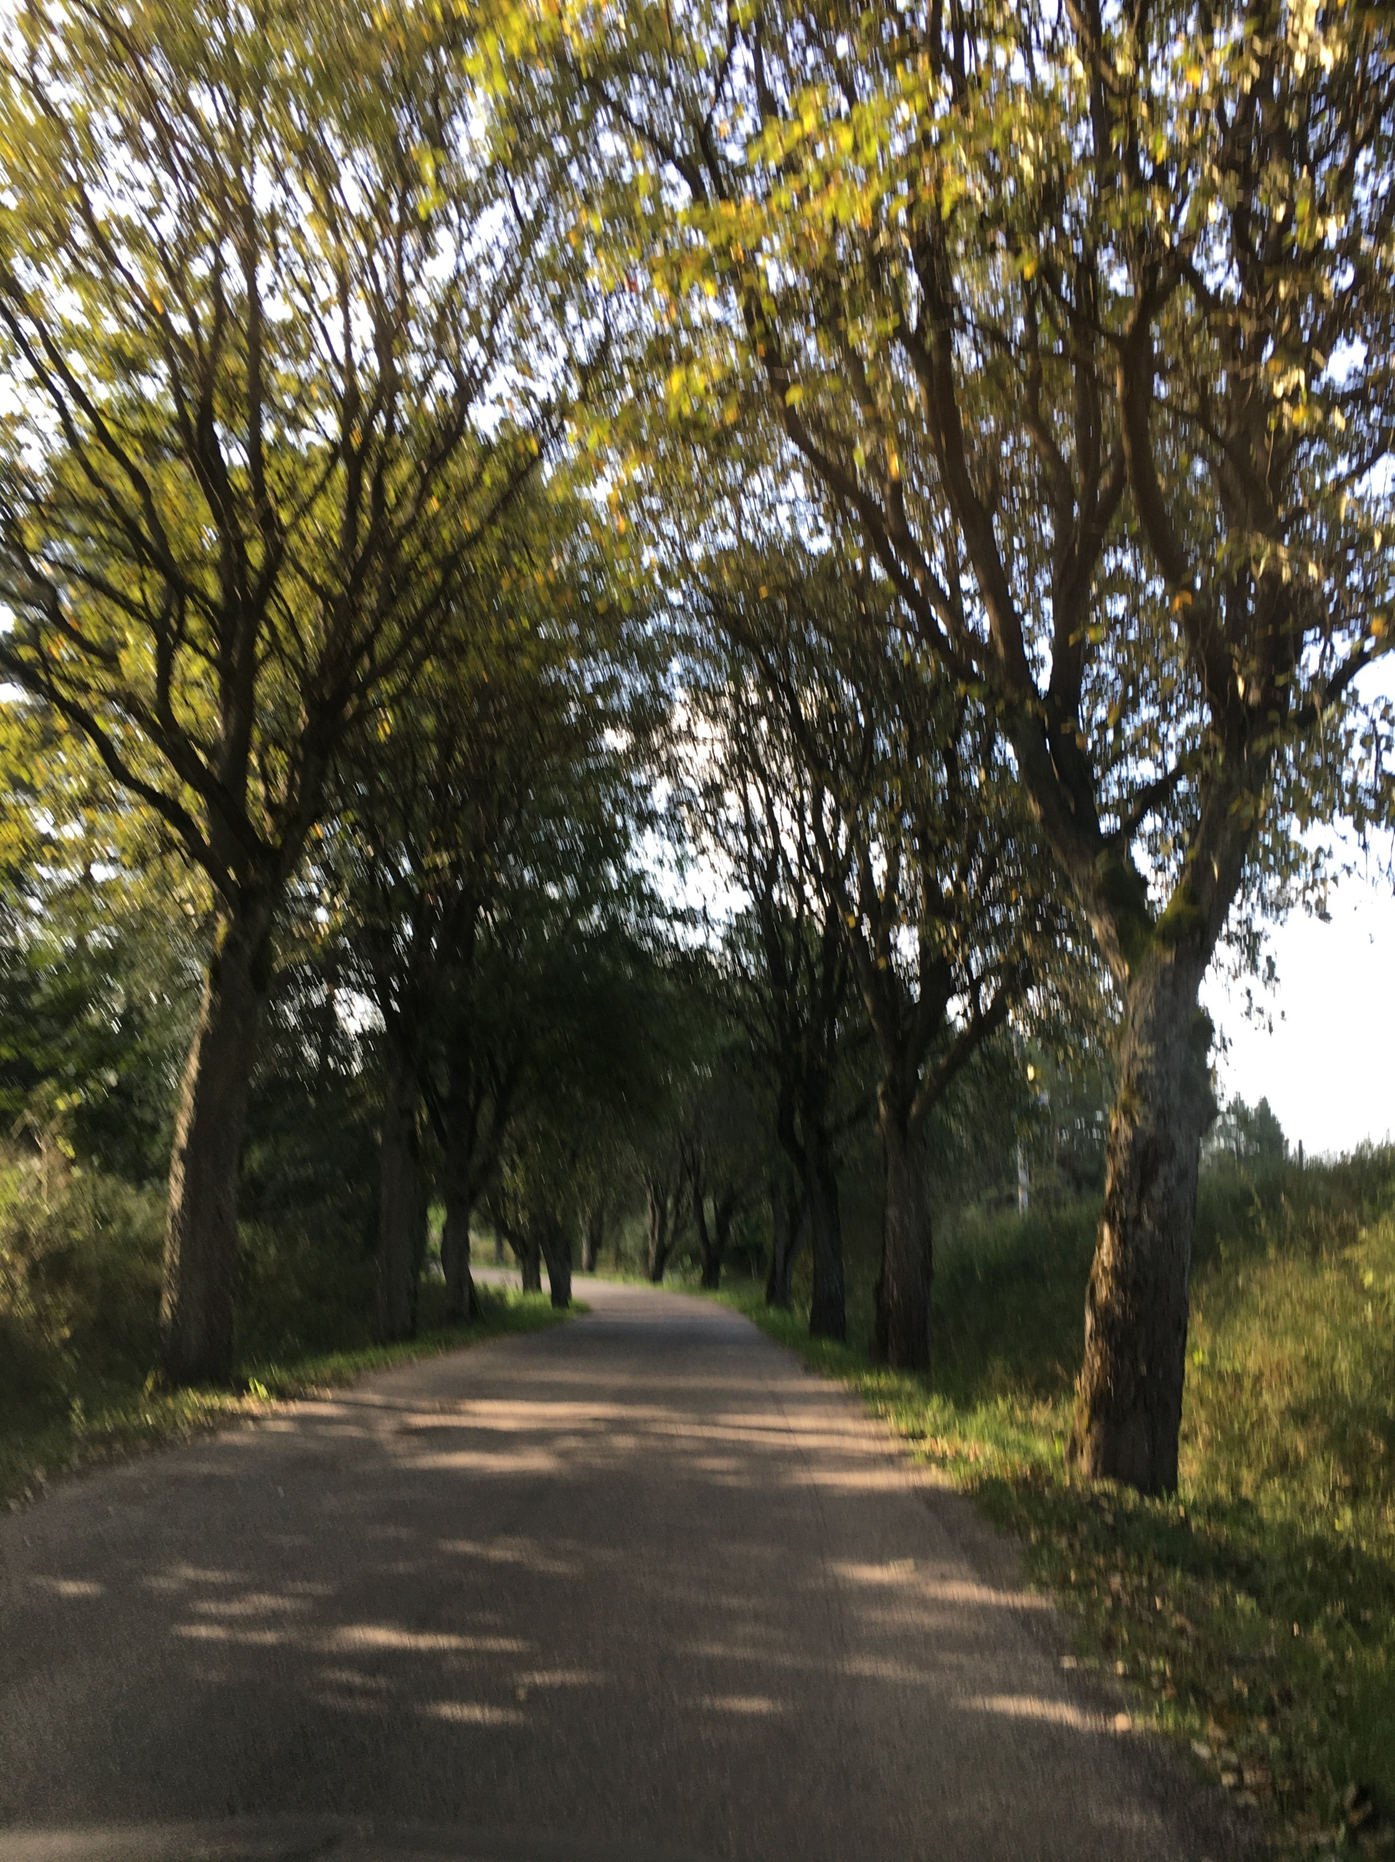
ZABIEGI W CELU ZWIĘKSZENIA ŻYWOTNOŚCI
Przeprowadzenie analizy i określenie zakresu działań mogących poprawić stan zdrowotny i przedłużyć żywotność.
Prace przy drzewach należy prowadzić mając na uwadze przede wszystkim poprawę zdrowotności i przedłużenie żywotności
Szczególną uwagę zwracać na minimalizowanie strat przy cięciu w koronie, zabezpieczanie zranień, ubytków i zwalczanie szkodników.
Wszelkie prace prowadzić tylko poza okresem lęgowym ptaków, ze szczególną ostrożnością w przypadku występowania w obrębie drzewa gatunków objętych ochroną prawną.

Slide 5
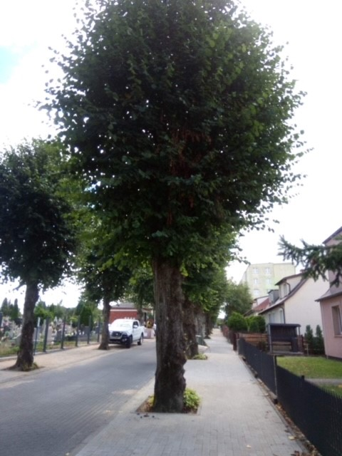
Aleja była przeznaczona do wycięcia w 2017 r.
W 2018 r. zdecydowano „dać drzewom szansę”
W 2019 r. wykonano pielęgnację koron.
Tak wyglądały w 2021 r.

Slide 6
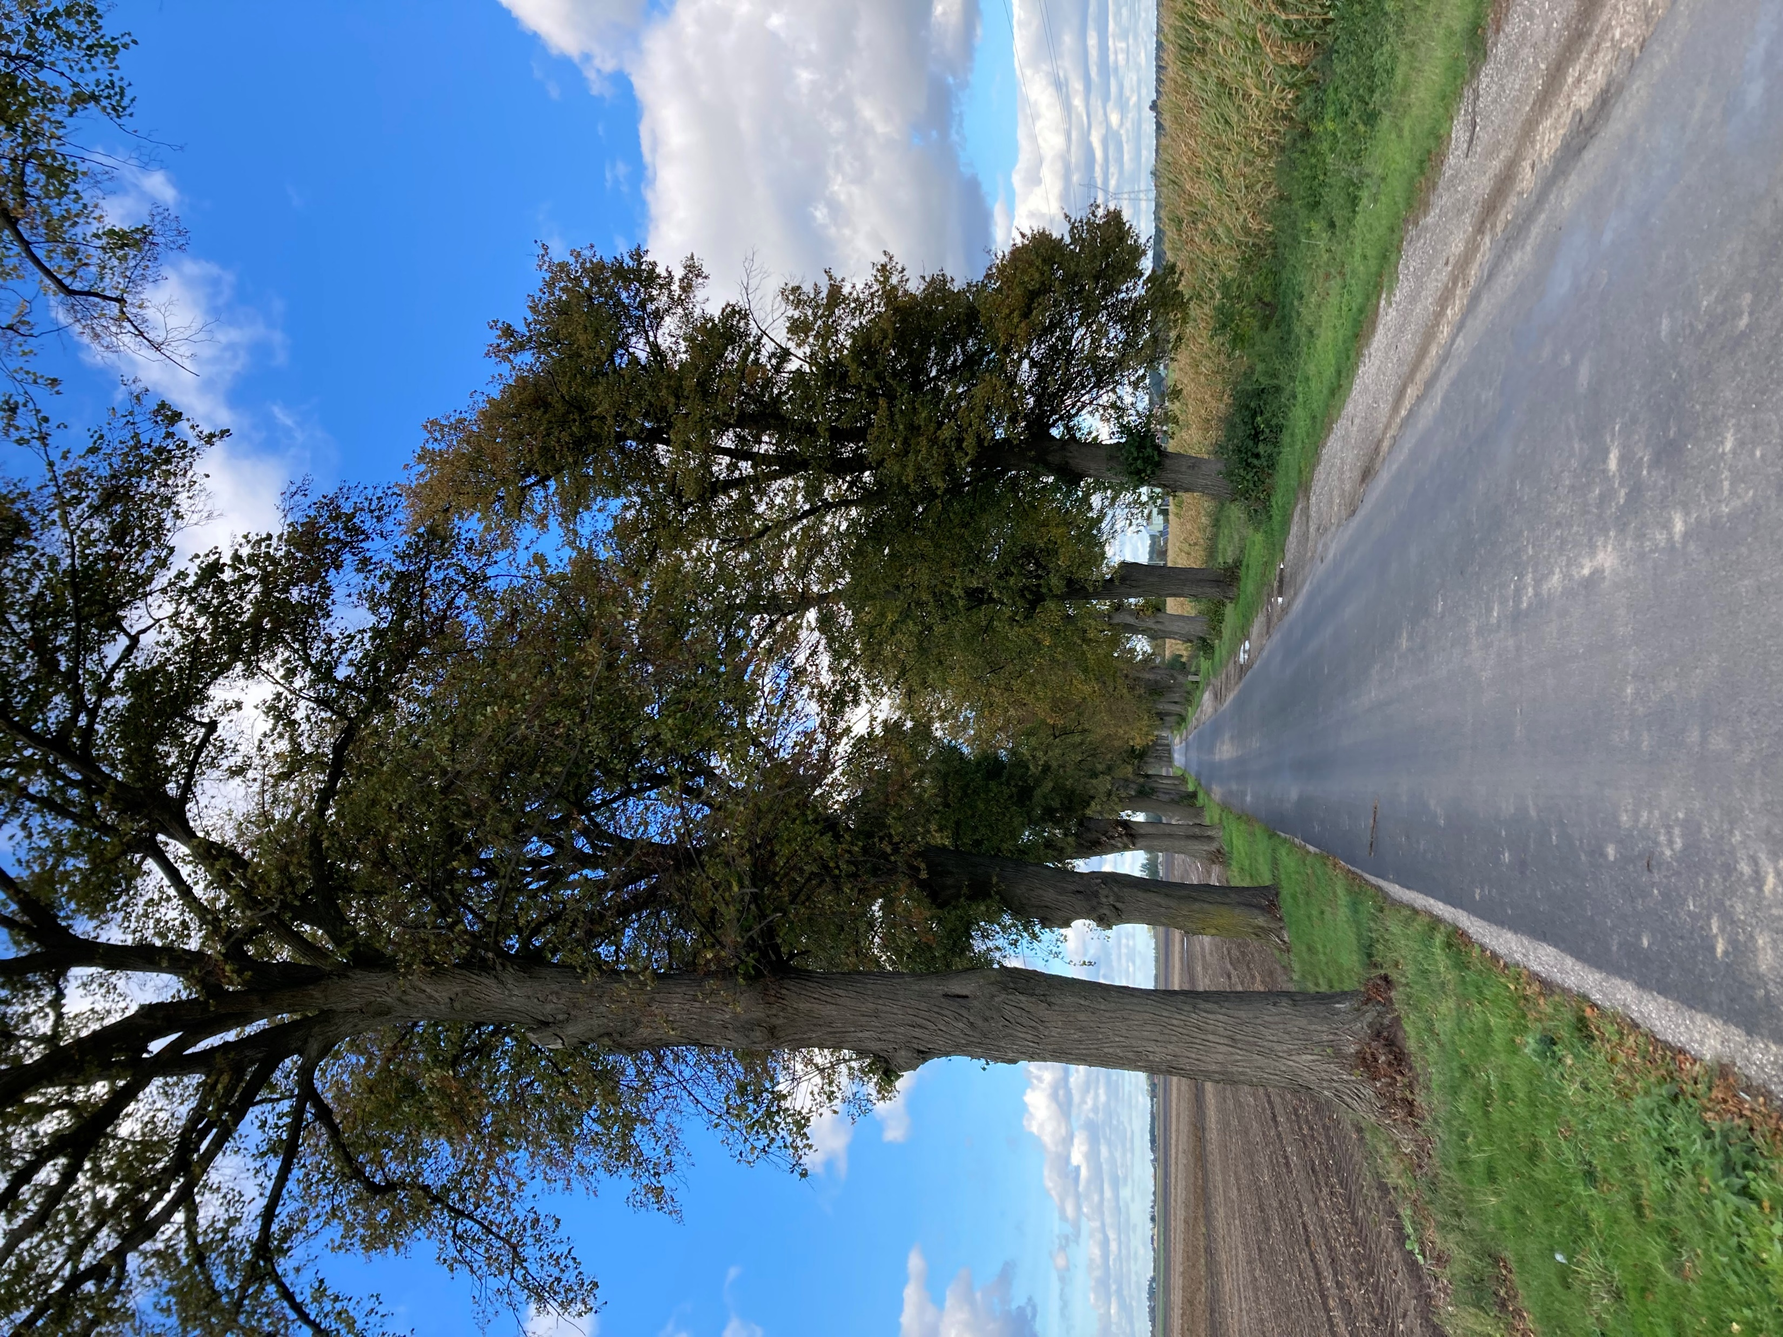
NASADZENIA UZUPEŁNIAJĄCE
Pełne nasadzenia alejowe pełnią najlepiej rolę krajobrazową i środowiskową
W miejscach po usuniętych drzewach sadzić należy ten sam gatunek o parametrach określonych Standardami
Równolegle z sadzeniem prowadzone będzie leczenie starych drzew

Slide 7
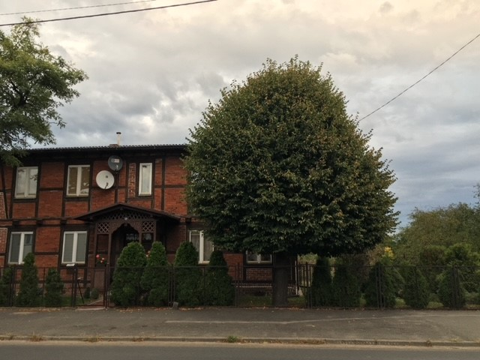
GATUNKI DO ZADRZEWIEŃ PRZY DROGACH
o odpowiednich cechach (pokrój, wymagania siedliskowe, odporność)
gatunki rodzime i trwale zadomowione
stanowiące pożytek dla owadów

Slide 8
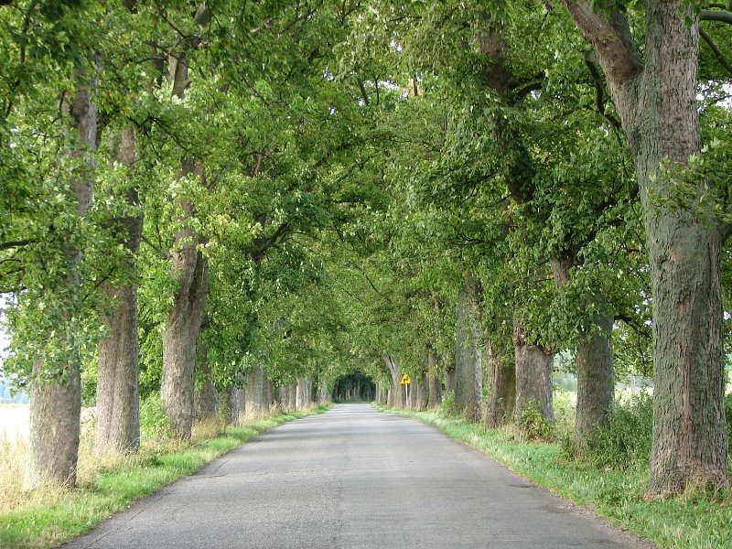
ALEJA JAWOROWA

Slide 9
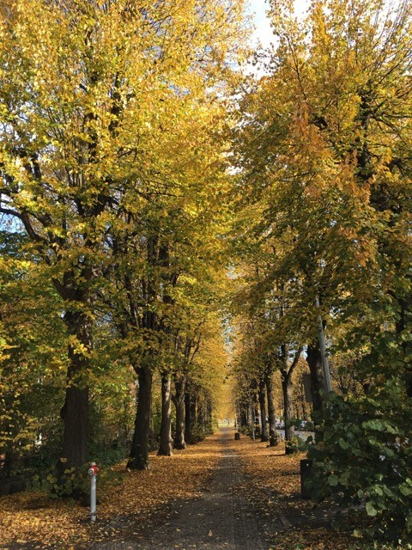
ALEJA LIPOWA

Slide 10
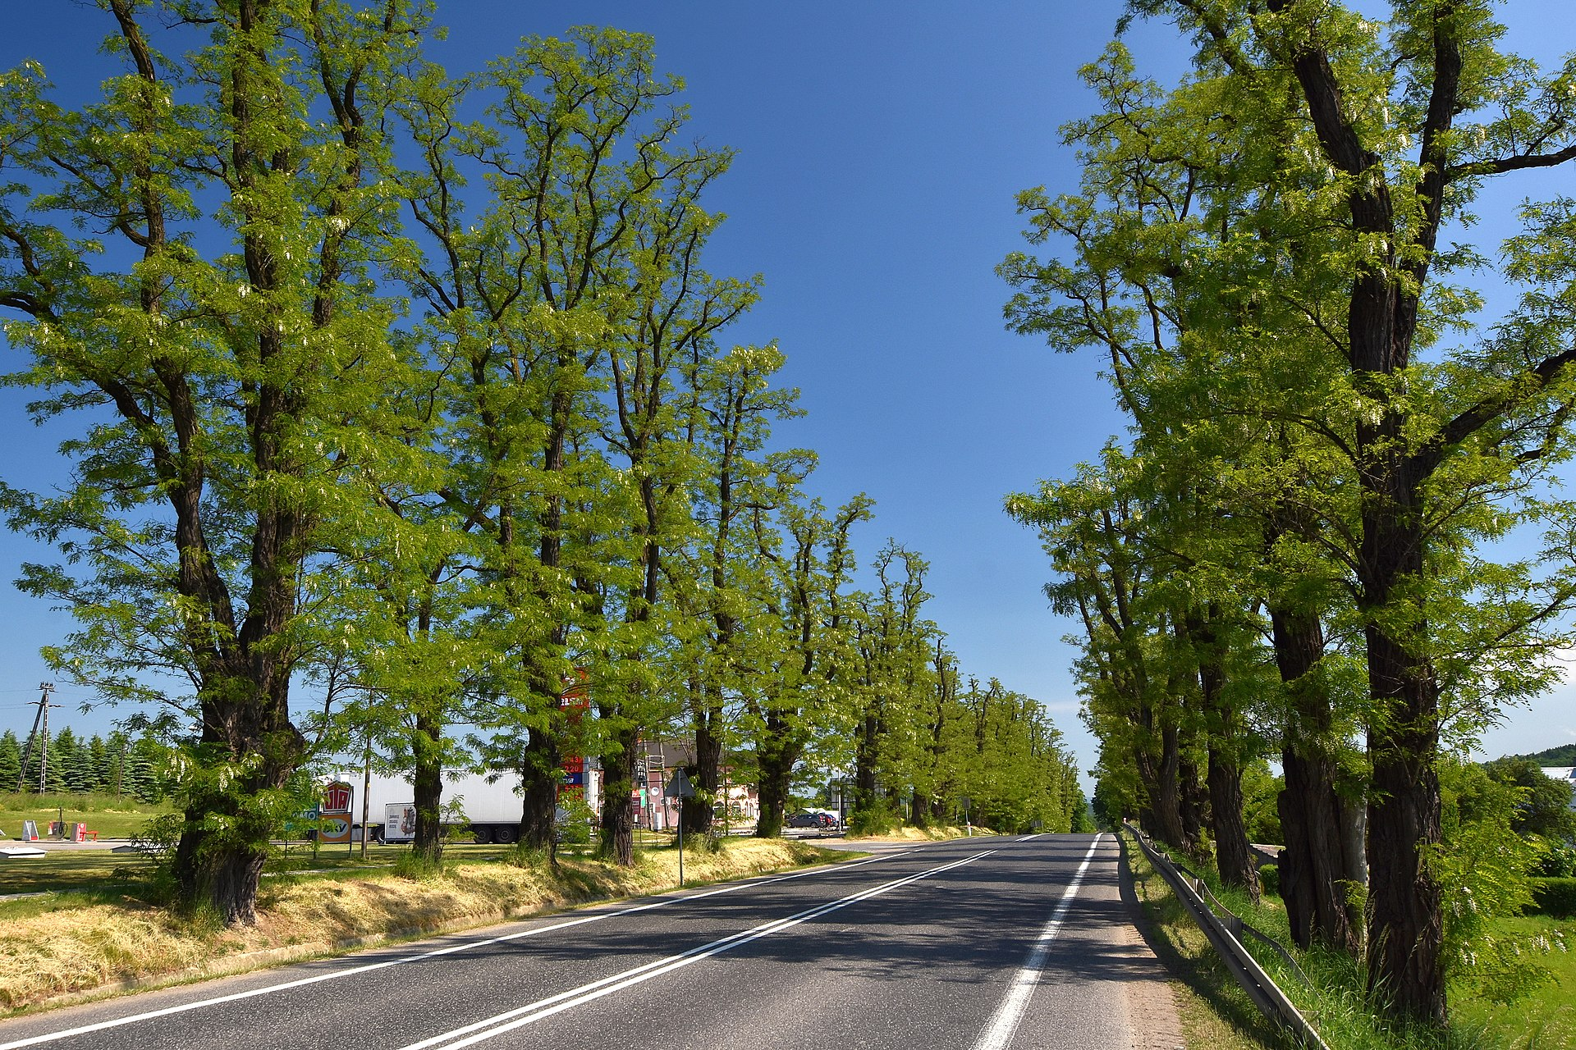
ALEJA ROBINIOWA

Slide 11
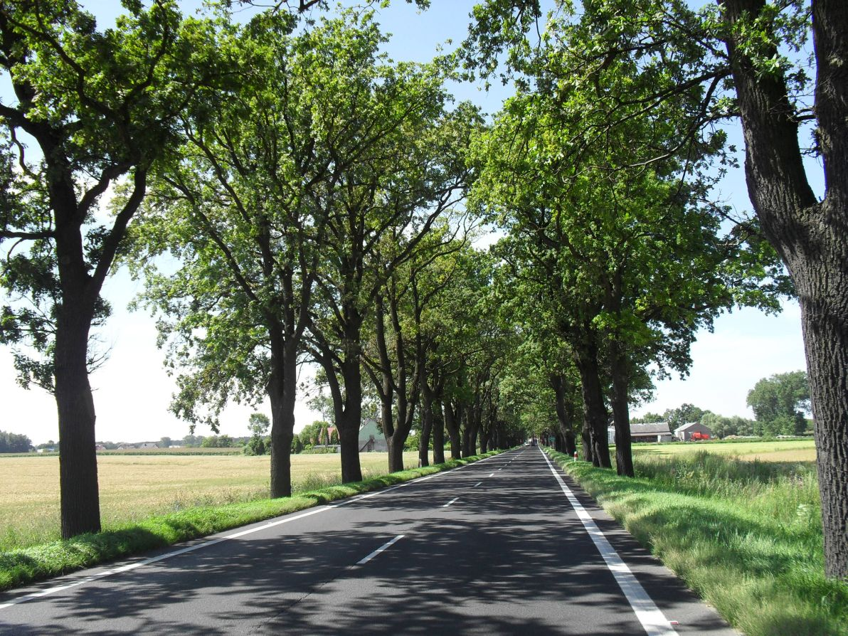
ALEJA DĘBOWA
Autor: Zbigniew Zieliński

Slide 12
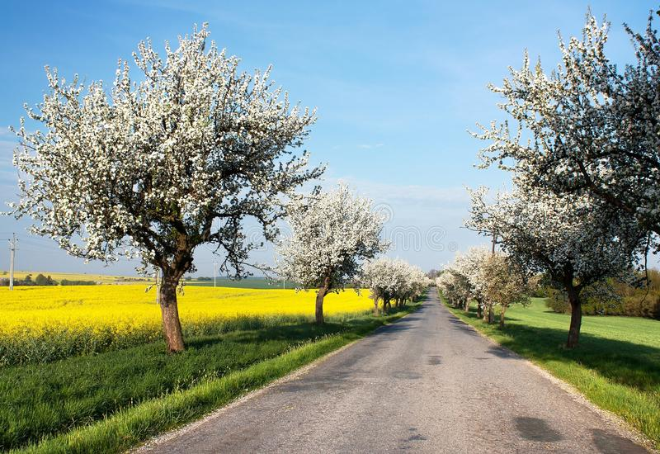
ALEJA JABŁONI
Autor: Daniel Prudek

Slide 13
Dziękuję za uwagę
Ksenia Żółtowska-Gimińska
Biuro ds. Zieleni przy Drogach
Departament Infrastruktury Drogowe
Urząd Marszałkowski Województwa Kujawsko-Pomorskiego

